Slide 1
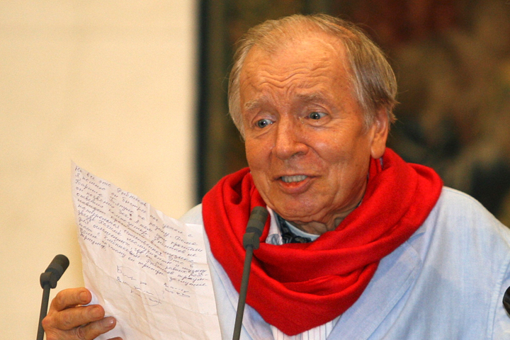
Андрей Вознесенский
Презентация для слушателей подготовительного отделения,
подготовительных курсов, абитуриентов
Составители:
старший преподаватель Королёва Е.А.;
слушатель филологического профиля Корнева Екатерина

Slide 2
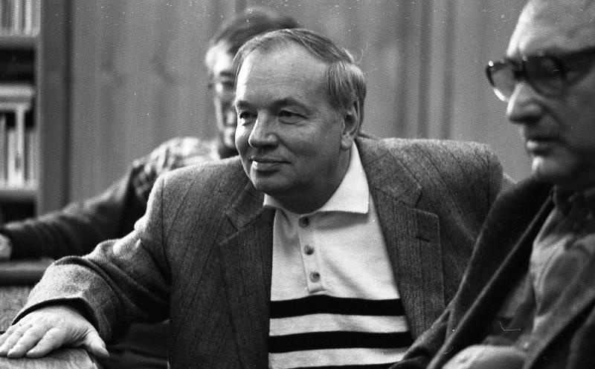
Вознесенский Андрей Андреевич, поэт, прозаик. Вице-президент Русского ПЕН-клуба, академик и почетный член десяти академий мира, в их числе - Российская академия образования, Американская академия литературы и искусства, Баварская академия искусств, Парижская академия братьев Гонкур, Европейская академия поэзии и др.
С
А.Вознесенский - лауреат Государственной премии СССР 1978 года за сборник “Витражных дел мастер”, дважды удостаивался американских премий. На Парижском фестивале “Триумф” в 1996 году газета “Нувель Обсерватер” назвала А. Вознесенского “самым великим поэтом современности”.

Slide 3
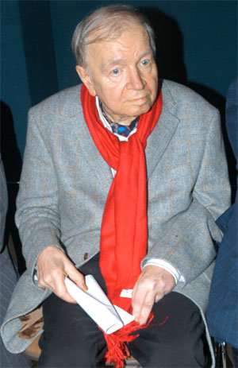
Не возвращайтесь к былым возлюбленным,
былых возлюбленных на свете нет.
Есть дубликаты —
как домик убранный,
где они жили немного лет.

Slide 4
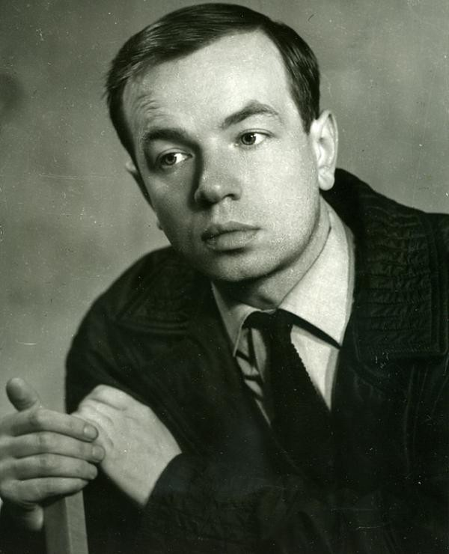
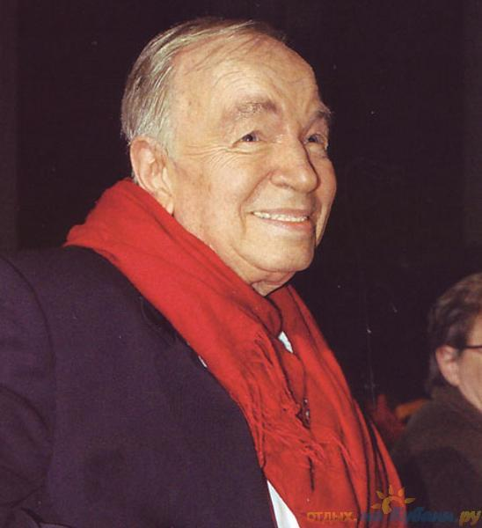
Краткая биография

Slide 5
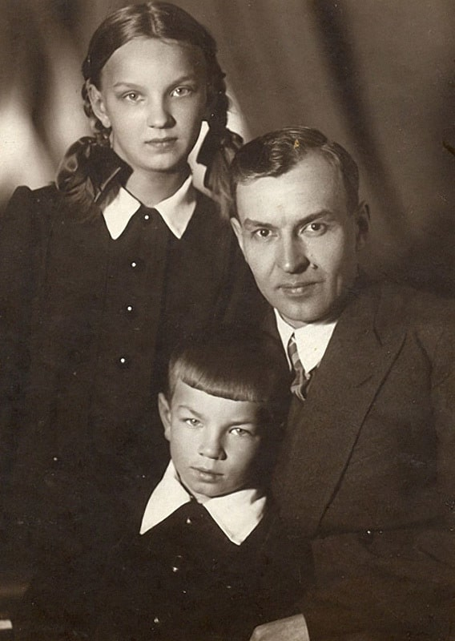
Андрей Андреевич Вознесенский родился 12 мая 1933 года в Москве.
Отец - Андрей Николаевич Вознесенский (1903-1974), участник строительства крупнейших гидроэлектростанций - Братской, Ингурской.
Мать - Антонина Сергеевна Вознесенская (1905-1983) - была родом из Владимирской области. Прапрадед Андрея Андреевича, Андрей Полисадов, был архимандритом, настоятелем Благовещенского муромского собора на Посаде.

Slide 6
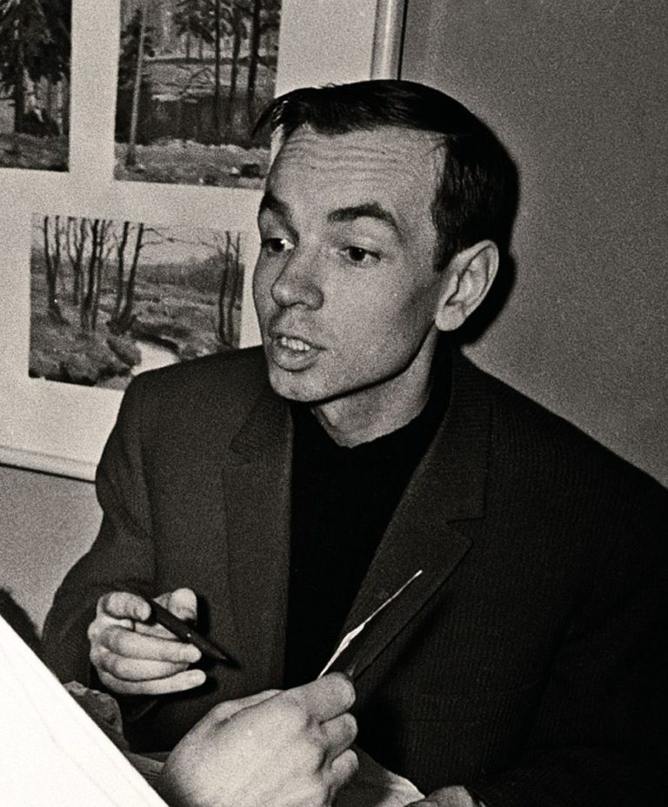
В Киржаче Владимирской области Вознесенский провёл часть детства. Во время Великой Отечественной войны Андрей с матерью были эвакуированы из Москвы и жили в городе Кургане. Позднее, вспоминая эту пору, Андрей Андреевич писал: “В какую дыру забросила нас эвакуация, но какая добрая это была дыра!”
После возвращения из эвакуации учился в одной из старейших московских школ (ныне школа №1060).
В четырнадцатилетнем возрасте послал свои стихи Борису Пастернаку, дружба с которым в дальнейшем оказала сильное влияние на его судьбу.

Slide 7
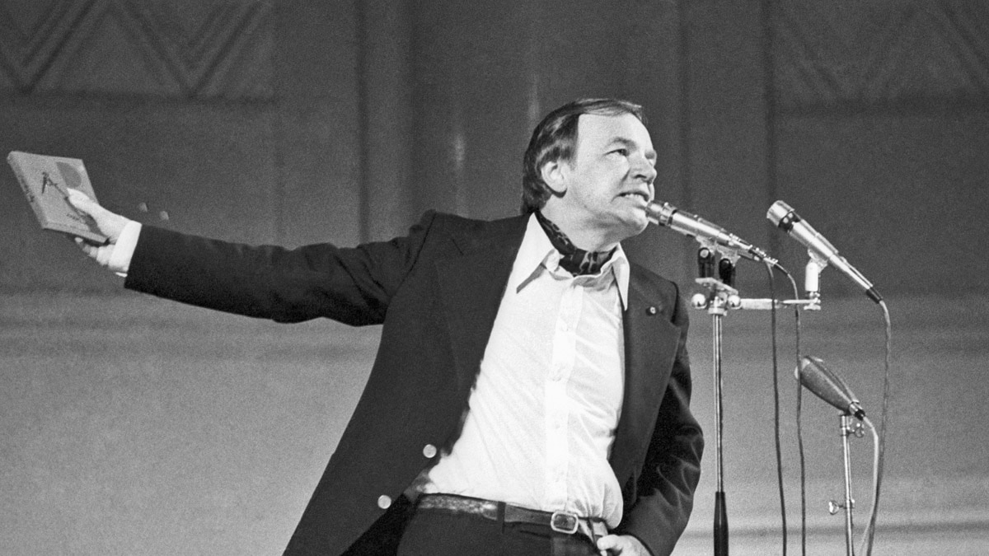
Андрей Вознесенский окончил Московский архитектурный институт (1957). Но его жизнь уже полностью принадлежала литературному творчеству.
В 1958 г. его стихи появляются в периодике, а начиная с поэмы “Мастера” (1959), поэзия Вознесенского стремительно ворвалась в поэтическое пространство современности, получив признание миллионов читателей.

Slide 8
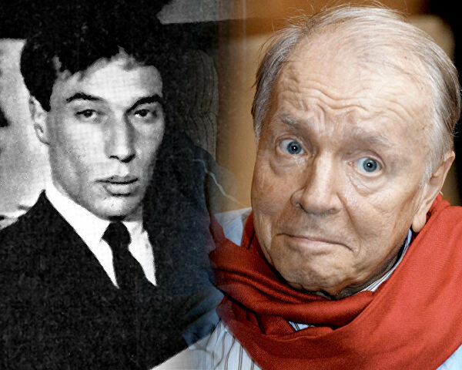
“Ваше вступление в литературу - стремительное, бурное, я рад, что до него дожил”, - так писал Б.Л. Пастернак.

Slide 9
Творчество
Первые стихи поэта сразу отразили его своеобразный стиль. Его лирика отличалась стремлением «измерить» современного человека категориями и образами мировой цивилизации, экстравагантностью сравнений и метафор, усложнённостью ритмической системы, звуковыми эффектами. Он ученик не только В. Маяковского и Б. Пастернака, но и одного из последних футуристов — Семёна Кирсанова.

Slide 10
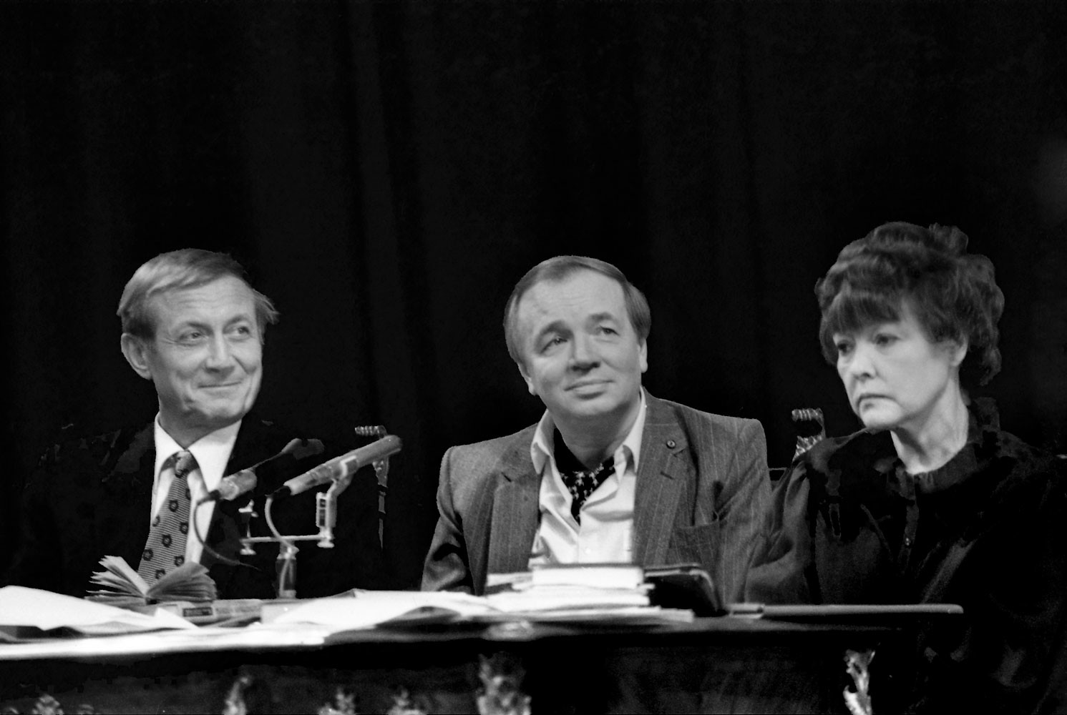
Вознесенский наряду с Евтушенко и Ахмадулиной вызывал резкое неприятие у некоторой части советской литературной общественности.

Slide 11
В лучших произведениях Андрея Вознесенского 50-х годов, таких, как поэма «Мастера», стихи «Родина», «Из сибирского блокнота», «Репортаж с открытия ГЭС», передано оптимистическое мироощущение человека. В поэме «Мастера» прославляется «дерзкий труд» народных умельцев, от которых поэт унаследовал «ненасыт­ный голод работы и открытий»:
Я со скамьи студенческой
Мечтаю, чтобы зданья
Ракетой Стоступенчатой
Взвивались В мирозданье!

Slide 12
В 60-е годы появляются новые сборники, «Антимиры» (1964) и «Ахиллесово сердце» (1966), в которых ноты жизнелюбия и чело­вечности стали еще глубже и пронзительнее. А в поэме «Оза» (1967), говоря о миссии поэта спасти мир от «роботизации», «псевдо-­прогресса», Вознесенский обращается к историческим судьбам Родины, к извечной, постоянной красоте природы и человеческой души:
Лишь одно на земле постоянно,
Словно свет звезды, что ушла, —
Продолжающееся сиянье,
Называли его душа.

Slide 13
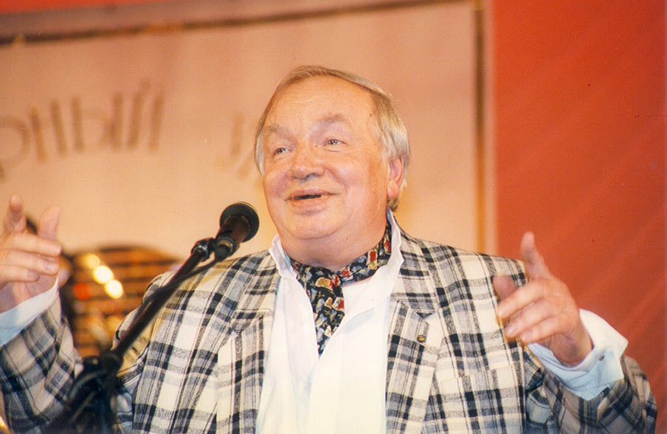
«Ни славы, и ни коровы, ни тяжкой
короны земной - пошли мне, Господь,
второго, чтоб вытянул петь со мной…»
Вышедший в 1964 году стихотворный сборник Вознесенского «Антимиры» послужил основой знаменитого спектакля Театра на Таганке, для которого Владимир Высоцкий написал и спел «Песню акына».
С

Slide 14
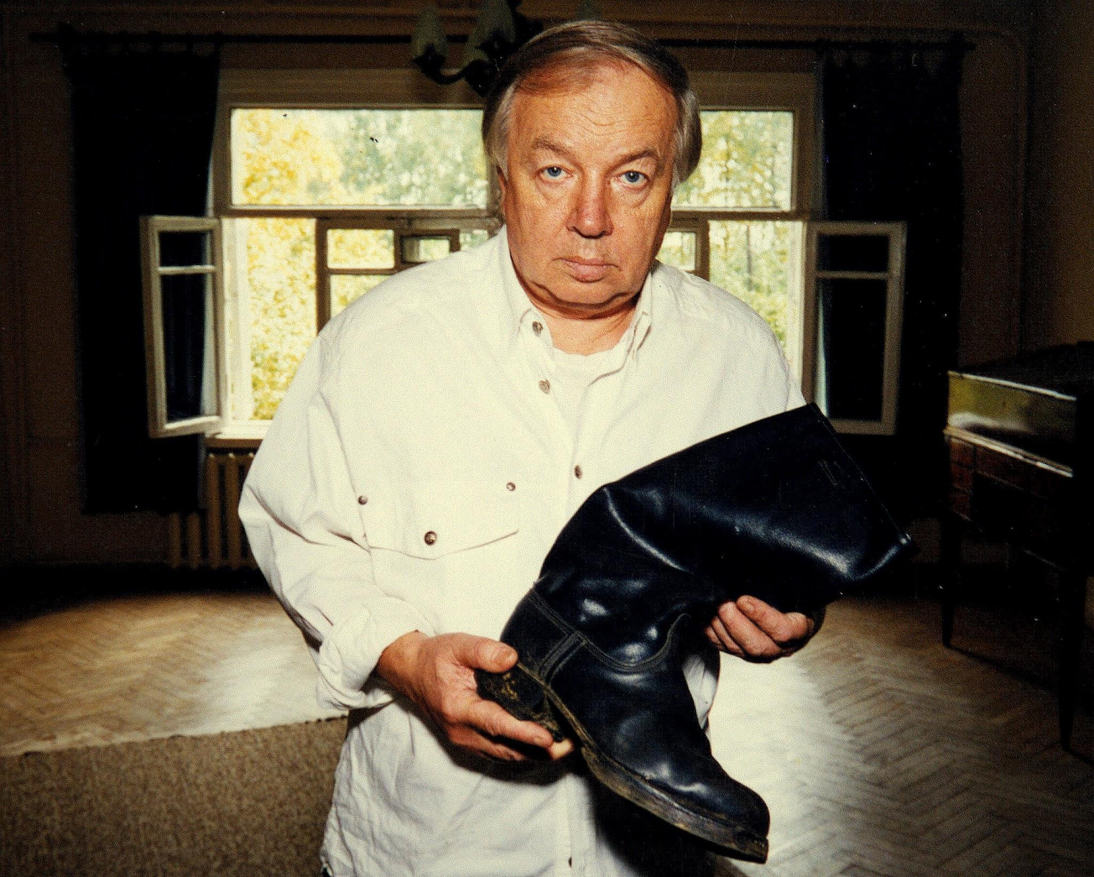
Во многих стихотворениях Андрея Вознесенского звучит тема России, Родины, получая порой необычное звуковое воплощение.
В 1993 году в газете «Известия» печаталась поэма «Россия воскресе», состоящая из множества сонетов. В этих стихах прозвучала вера поэта в будущее спасение России:
С
С

Slide 15
Россию хоронят. Некрологи в прессе.
Но я повторяю — Россия воскресе.
Помолимся вместе за тех, кто в отъезде,
За ближних и дальних помолимся вместе,
За тех, кто страдает и кто в мерседесе,
За бомжа, что спит не на вилле Боргезе,
Пусть с помощью Божьей Россия воскресе!

Slide 16
К завершению
Творчество Андрея Вознесенского вызывает пристальный интерес литературной критики. По мнению А.А. Михайлова, «Андрей Вознесенский — поэт более сложный для восприятия на слух, чем Евтушенко или Рождественский, и тем не менее его эстрадным выступлениям сопутствует успех в самых разных аудиториях.

Slide 17
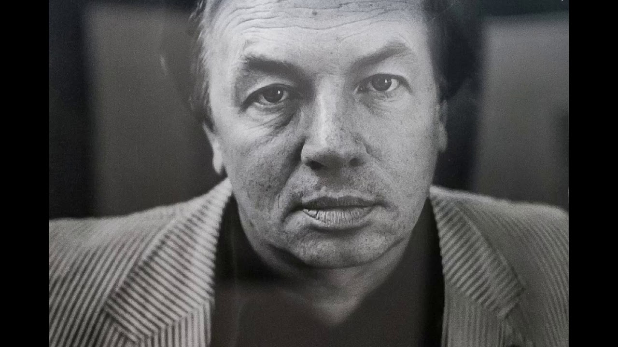
Андрей Андреевич Вознесенский скончался после продолжительной болезни 1 июня 2010 года, на 78-м году жизни, у себя дома в дачном посёлке Переделкино. Поэта похоронили 4 июня 2010 года на Новодевичьем кладбище в Москве рядом с родителями.

Slide 18
По наблюдению С. Чупринина, в основе поэтического механизма Вознесенского лежат прием: не мысль или чувство порождают метафору, но парадоксальная метафора, сближая самые неожидан­ные вещи и понятия, зачастую с помощью звукового, графического или иного формального подобия слов, порождает чувство и мысль. В этом Вознесенский также продолжает традиции русского поэтического авангарда — опыты поэтов-имажинистов. Еще один излюбленный прием Вознесенского — оксюморон, сочетание слов с противоположным смыслом («Оглянись вперед», «Реквием оптимистический»).

Slide 19
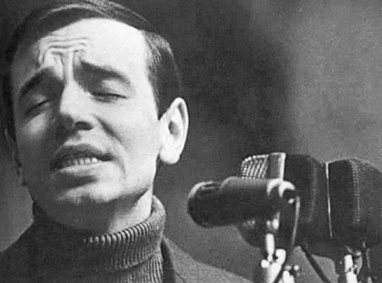
Установка на творческий эксперимент и стремление к демократичности и доступности широкому читателю делают творчество Андрея Вознесенского глубоко современным и созвучным нашему времени.

Slide 20
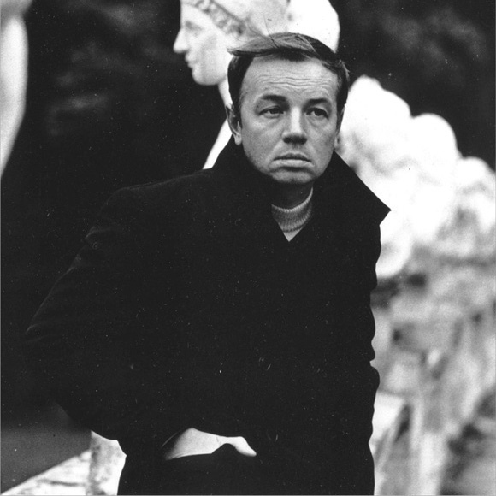
Почему два великих поэта...
Почему два великих поэта,
проповедники вечной любви,
не мигают, как два пистолета?
Рифмы дружат, а люди — увы...
Почему два великих народа
холодеют на грани войны,
под непрочным шатром кислорода?
Люди дружат, а страны — увы...
Две страны, две ладони тяжелые,
предназначенные любви,
охватившие в ужасе голову
черт-те что натворившей Земли!

Slide 21
Творчеству поэтов–шестидесятников всегда следует уделять особое внимание. В их стихах – отражение целой эпохи, в которой одно за другим рождались новые направления, новые идеи. Одним из таких поэтов был Андрей Вознесенский, стоящий в одном ряду с такими деятелями второй половины ХХ века, как Белла Ахмадулина, Евгений Евтушенко. Все они – поэты-диссиденты. Они были первыми, чья оппозиционная реакция была столь открытой и эпатажной. Но в стихотворении А. Вознесенского «Почему два великих поэта…» отражено, по сути, все идейное содержание этой оппозиционности советской, антиамериканской идеологии.

Slide 22
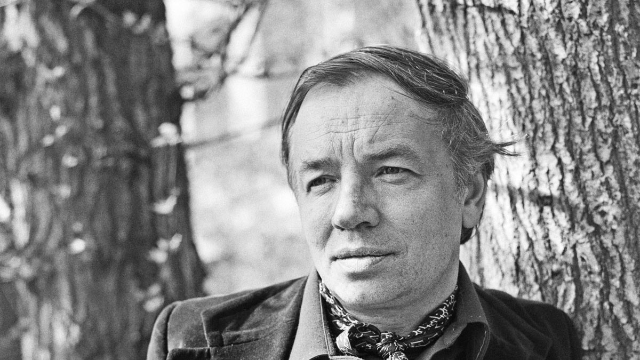
Сам Андрей Вознесенский за всю свою жизнь не раз побывал за границей, и, надо сказать, полюбил страны запада не менее, чем свою Родину. Детство поэта прошло в пору Великой Отечественной войны, которая наложила существенный отпечаток на судьбу и творчество будущего литератора. Неприязнь и даже ненависть к войне отразились во многих его стихотворениях, особенно ярко это проявилось в эпоху «холодной войны» , когда Советский Союз и США чуть было не встали на грань ядерного конфликта. В своем коротком произведении «Почему два великих поэта…» (всего лишь три строфы) лирический герой яро осуждает какие-либо негативные столкновения между людьми: будь то конфликт, ссора и даже война. Поводом к написанию стихотворения могли послужить не только исторические мотивы, такие как Карибский кризис и война, но и личные.

Slide 23
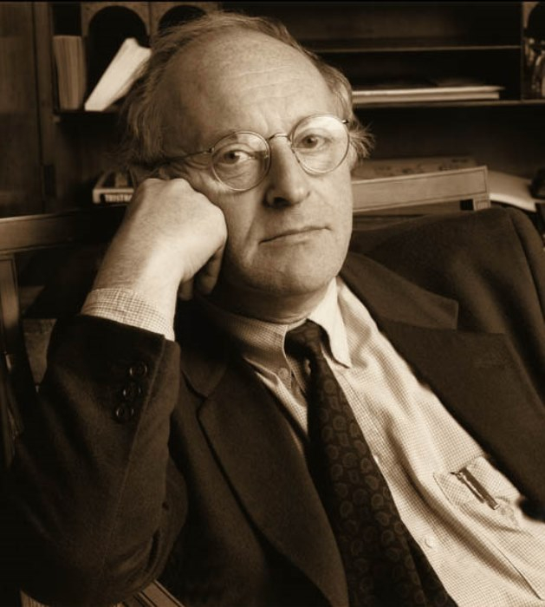
Известно, что Вознесенский, будучи весьма неординарной личностью, мог поехать на Крайний Север только для того, чтобы отразить увиденное в стихах. Неудивительно, что такой поэт быстро снискал себе славу и толпы поклонников. Это не доставляло удовольствия некоторым из его современников, в том числе Иосифу Бродскому, который довольно резко высказывался в адрес молодого поэта.

Slide 24
Возможно, что строки из стихотворения посвящены именно взаимоотношениям Вознесенского и Иосифа Бродского:
«Почему два великих поэта,// Проповедники вечной любви,// Не мигают, как два пистолета?// Рифмы дружат, а люди – увы…»
Стоит заметить, что данная неприязнь выражалась, по большей части, в критических отзывах и статьях, то есть между двумя поэтами велась своеобразная «холодная война». Таким образом, Вознесенский как бы проецирует простые, чисто человеческие отношения на события мирового масштаба. Но поэзия Вознесенского тем примечательна, что отражала стремление измерить человека категориями и образами мировых цивилизаций.

Slide 25
Лирический герой глубоко переживает по поводу разразившихся конфликтов. Вознесенский и в своих личных спорах редко поддерживает конфликт, считая, что все люди рождены для любви и мира. В стихотворении ярко выражена толстовская тенденция к объединению людей и наций во имя благополучия планеты. Лирический герой выражает свой протест войне, заявляя, что две великие державы - СССР и США непременно должны объединиться «для любви», ибо, в противном случае, это грозит всеобщим уничтожением. Лирический герой противопоставляет хрупкость матери-Земли разрушительной силе человеческого разума:
«Почему два великих народа // Холодеют на грани войны,// Под непрочным шатром кислорода?»
Для того, чтобы высказывать подобные идеи в условиях тоталитаризма, нужна не столько смелость, сколько наглость и хладнокровие, и, хотя стихотворение и было написано уже после периода «оттепели» , наверняка вызвало явные неодобрения со стороны власти.

Slide 26
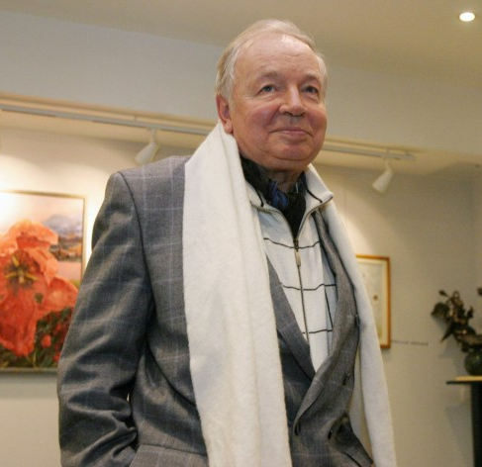
Стихотворение написано трехстопным анапестом с использованием мужской и женской перекрестной рифмы, благодаря чему создается легкость, и даже некоторая медлительность, придающая стихотворению философский характер. Поэт использует и ассонансную рифмовку или созвучие: «любви-увы», «тяжелые-голову», «войны-увы», «любви-Земли». Даже, исходя из этих рифмовок, создается общий идейный облик произведения, состоящий в обеспокоенности героя за Родину, которая непримиримо направляется к гибели. Достаточно очевидная аллюзия на «Холодную войну» перекликается с простыми человеческими взаимоотношениями, демонстрируя отвращение лирического героя к этой «холодности» и ненависти друг к другу, будь то держав или людей.

Slide 27
Стихотворение построено на эпитетах и метафорах: «не мигают, как два пистолета», «Народы холодеют», «шатер кислорода» и др. , благодаря чему создается образность и красочность произведения.
А наличие в конце сравнения «две страны, как ладони тяжелые» подчеркивает особую значимость дружбы двух великих стран для блага планеты.
Все стихотворение построено на антитезе : дружба и любовь то и дело противопоставляются ссорам и войне: «Рифмы дружат, а люди - увы…», «Люди дружат , а страны – увы…», ведь даже, исходя из этих двух последних строк, мы наблюдаем парадокс. Но последнее здесь скорее подчеркивает противоестественность войны в мировом масштабе.

Slide 28
Взаимоотношения между людьми всегда вдохновляли поэтов и писателей, но когда от этих отношений зависят судьбы миллионов людей, мы слышим отчаянный крик поэта, призывающего не совершать глупых ошибок. Таким был Андрей Вознесенский, всем своим существом ненавидевший войну. В его стихотворении «Почему два великих поэта…» отразилась скорбь за два великих враждующих народа, две державы, поставившие под угрозу существование планеты. Лирический герой напоминает нам, что дружба и любовь - основа мира, основа существования и жизни каждого человека, но, разрушив эту тонкую пелену кислорода, человечество не выживет только потому, что задохнется…

Slide 29
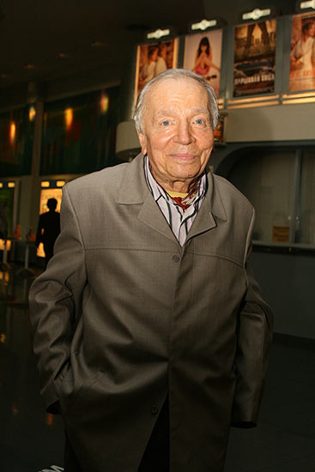
Стихи не пишутся — случаются…
А. Вознесенский

Slide 30
Спасибо за внимание!

